Slide 1

ỦY BAN NHÂN DÂN QUẬN LONG BIÊN TRƯỜNG MẦM NON HOA SỮA
PHÁT TRIỀN NGÔN NGỮ NBTN “ Máy bay”
Giáo viên: Lê Thị Vân Anh
Lớp: Nhà trẻ D2
Notes:
Thay nền

Slide 2

Câu Đố
Chẳng phải là chim
Mà bay trên trời
Chở được nhiều người
Đi khắp mọi nơi
Là cái gì?

Slide 3
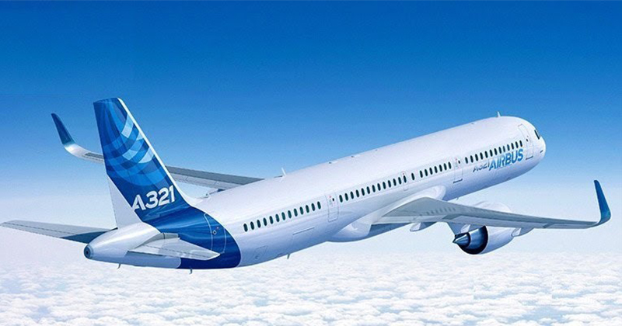
Đuôi máy bay
Thân máy bay
Cánh máy bay

Slide 4
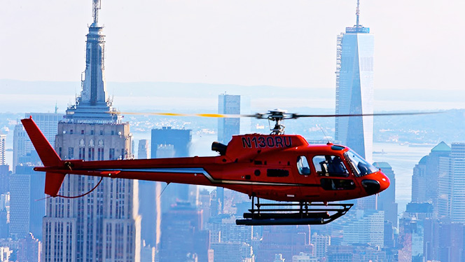
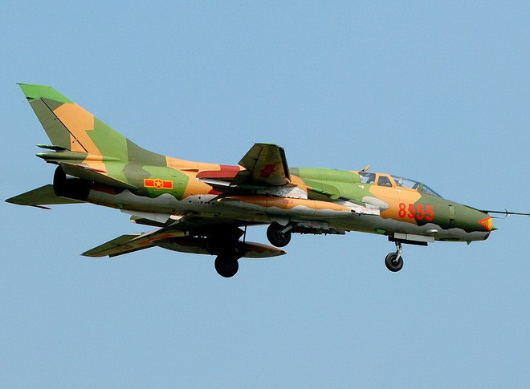
Mở rộng
Máy bay trực thăng
Máy bay quân sự

Slide 5
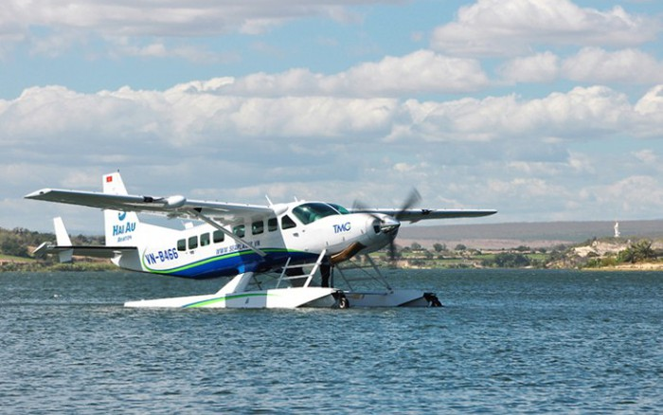
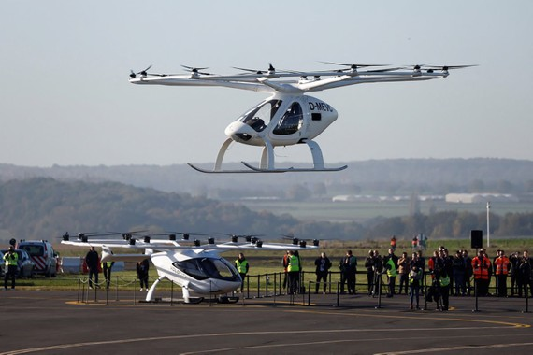
Máy bay trực thăng điện không người lái
Máy bay thuỷ phi cơ

Slide 6
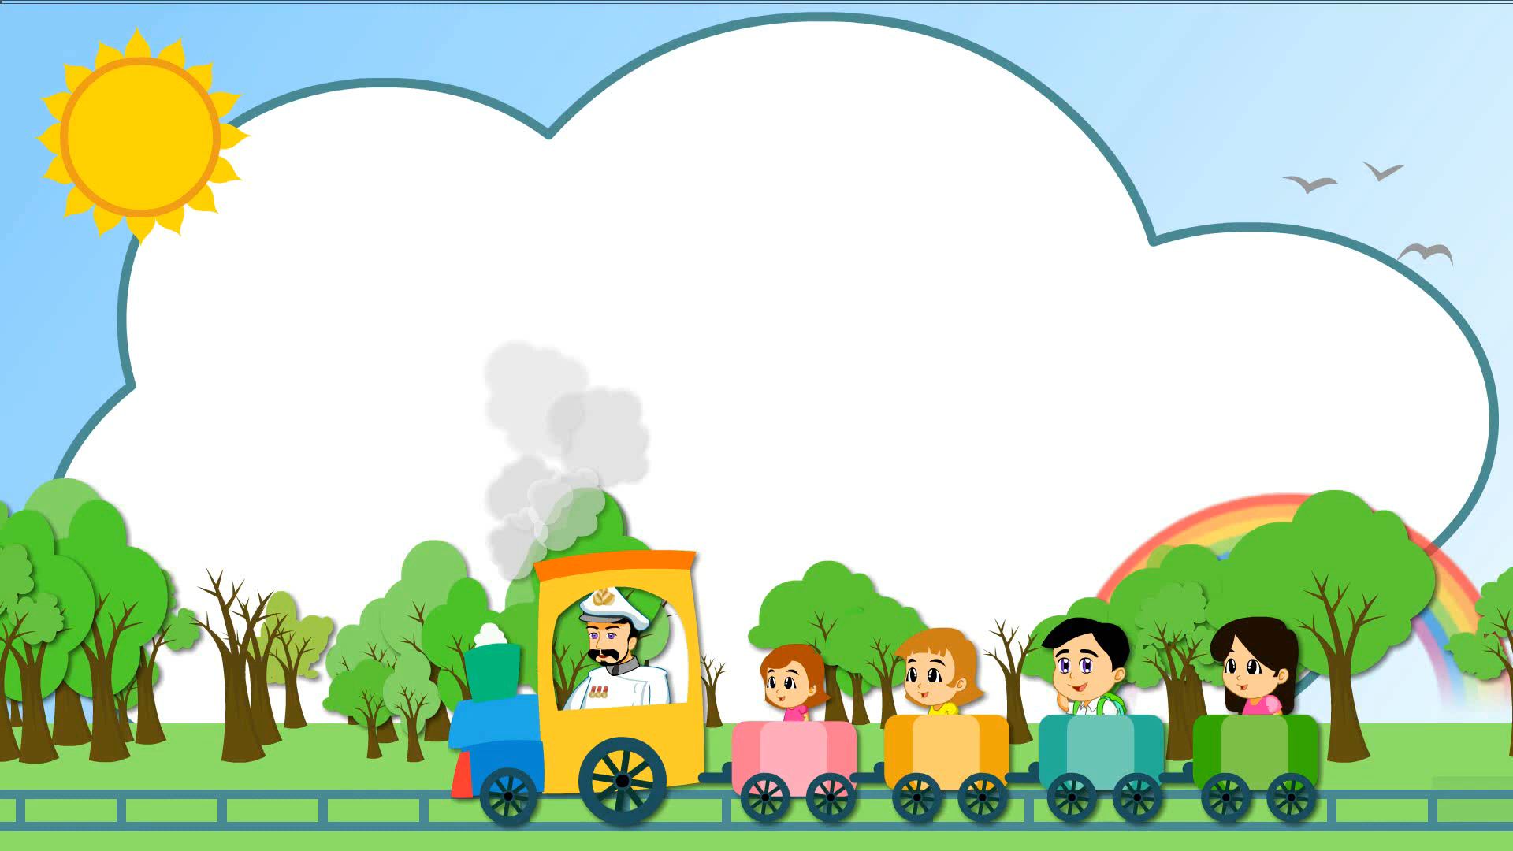
Trò chơi:
Nhìn nhanh nói đúng

Slide 8
Trò chơi:
Lái máy bay

Slide 9
Xin chào tạm biệt các bé
và các cô giáo

